Slide 1
Vybraná témata dějin německy mluvících zemí po roce 1945
JMB247, JTB026 Seminář k dějinám NMZ
PhDr. Michal Dimitrov, Ph.D.

Slide 2
Rozdělení referátů (1)
1) Úvodní hodina; Rakousko: oběť, nebo viník druhé světové války? 1/2 (18. 2. 2025)
2) Rakousko: oběť, nebo viník druhé světové války? 2/2 (25. 2. 2025)
Prezentace: Jaroslav Pravoslav Novák
3) Němci jako oběti druhé světové války? (4. 3. 2025)
Prezentace: Sára Herianová
4) Integrace vyhnanců v SRN a NDR a kolektivní paměť (11. 3. 2025)
Prezentace: Ondřej David
5) Na cestě za občanskou společností: střet politiky a médií na příkladu „Aféry Spiegel“ (18. 3. 2025)
Prezentace: Eliška Špeldová
6) Německý podzim: levicový terorismus Rote Armee Fraktion a jeho současná reflexe (25. 3. 2025)
Prezentace: Magda Routová
7) Hospodářské a sociální důsledky (znovu)sjednocení Německa (1. 4. 2025)
Prezentace: Martin Beneš

Slide 3
Rozdělení referátů (2):
8) Přistěhovalecké země proti své vůli – imigrace do NMZ po roce 1949 (8. 4. 2025)
Prezentace: Lukáš Volman
9) Integrace imigrantů jako klíčové téma pro budoucnost: příklady Berlín a Vídeň (15. 4. 2025)
Prezentace: Antonín Touška
10) Dlouhý stín populismu v Rakousku – od Haiderovi ke Strachemu a dál? (22. 4. 2025)
Prezentace: Mikuláš Valerian Romancov
11) Migrační krize v Německu (29. 4. 2025)
Prezentace: Jan Pačes
12) Německy mluvící země, energetika a bezpečnostní politika; zhodnocení semináře; zhodnocení semináře (6. 5. 2025)
Prezentace: Matyáš Bechný
13) (13. 5. 2024) – rektorský den – výuka odpadá!

Slide 4
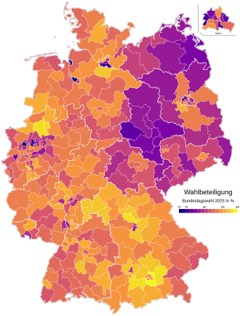
Volby do Spolkového sněmu 2025

Slide 5
Výsledky podle spolkových zemí

Slide 6
Volební preference podle věku (%)

Slide 7
Volební preference mladých voličů (%)

Slide 8
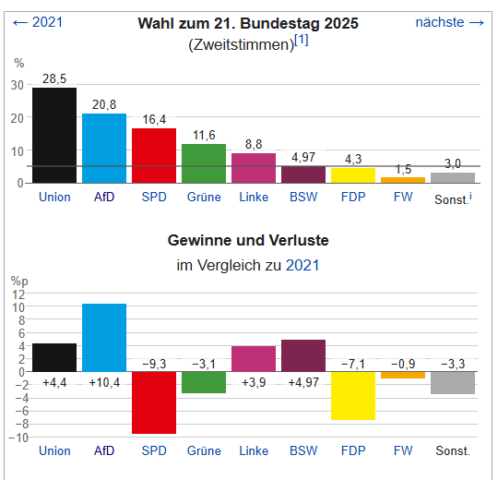
Vítězové a poražení

Slide 9
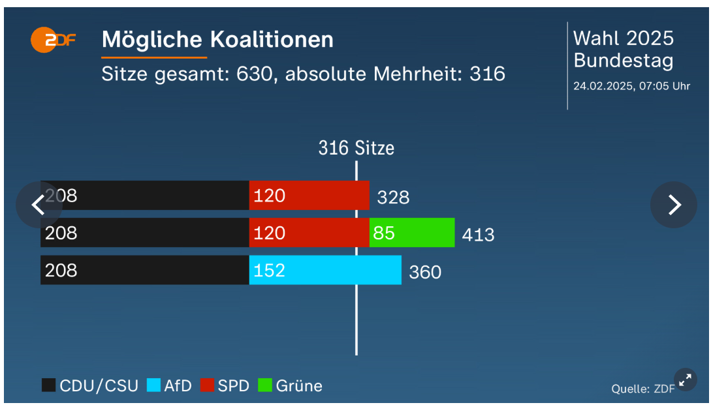
Možné koalice pro spolkovou vládu

Slide 10
Konflikt o Ukrajinu v Německu
výzkum veřejného mínění Forsa publikovaný (3. 2. 2022):
viníkem zostření konfliktu mezi Západem a Východem je:
celé Německo: 49 % Rusko, 21 % USA, 7 % EU
staré spolkové země: 52 % Rusko, 17 % USA, 7 % EU
nové spolkové země: 43 % USA, 21 % Rusko, 7 % EU

Slide 11
Thomas theorem
„If men define situations as real,
they are real in their consequences.“
the interpretation of a situation causes the action
this interpretation is not objective
actions are affected by subjective perceptions of situations
whether there even is an objectively correct interpretation is not important for the purposes of helping guide individuals' behaviour.
(William Isaac Thomas, Dorothy Swaine Thomas, 1928)

Slide 12
2. seminář – 25. 2. 2025
Nekonečný příběh?
Vyrovnání rakouské společnosti
s nacistickou minulostí

Slide 13
Program semináře 25. 2. 2025
Reportáž Märztage 1938 (Hallo Kino 7/1988)
Skandál Heldenplatz – referát: Jaroslav P. Novák
Rakušaní jako viníci?
diskuse na základě textu Steiningera
Vyrovnání Rakouska s nacistickou minulostí – Skandál Waldheim

Slide 14
Märztage 1938 (1) (Hallo Kino 7/1988, Beitrag: 1)
http://www.demokratiezentrum.org/wissen/videos.html?index=324&video=2308
Jak vyznívá příspěvek o 25 let později?
V čem se liší od příspěvku z roku 1963?
Jaká témata jsou akcentována a proč?

Slide 15
Märztage 1938 (2) Komentář:
Tragická balkonová scéna ze světových dějin. Ale ti ve tmě nejsou vidět a neukazují se.
Vídeň – Náměstí hrdinů – místo březnových idejí padesát let poté: s vnitřním pohnutím jsme v patách dějinám, snažíme se je dostihnout, než ony dostihnou nás. Rakousko přehodnocuje předvčerejšek, aby zítřek byl zase takový jako včerejšek. Pohled zpět jako krok vpřed.
Březnové dny vzpomínek v pamětním roce 1988. V Národním sálu Vídeňšké radnice: Soudobý dokument o „anšlusu“ a odboji.
Jako pronásledovaná menšina často zapomínáni: cikáni. Cikánka: „Hudba folklórní skupiny Kalyi Jag – Černý oheň – reprezentuje naši identitu, naši vlastní kulturu. Ahoj v Hallo Kino!!

Slide 16
Märztage 1938 (3) Komentář:
Na Radničním náměstí mají slovo: svědkové doby, kteří se nad ideologiemi našli v odboji proti barbarství nacistů.
Minuta ticha a vzpomínková hodina v parlamentu. Spolková rada a Národní rada stvrzují svou oddanost demokracii.
Moderátor Stefan Fleming: „Zatímco oficiální Rakousko vzpomíná v parlamentu, lidé, kteří vytvářejí umění a kulturu, stanují na Morzinově náměstí. Na místě bývalého ústředí gestapa, centra despocie, která pohrdala lidmi, se domácí intelektuálové pokouší určení místa Rakouska v dnešní době – Motto: Dějiny žijí….

Slide 17
Märztage 1938 (4) Komentář:
… také během státního aktu v Ceremoniálním sálu Hofburgu shrnuje kancléř Vranitzky: „A tak se dne můžeme obětem fašismu a národního socialismu podívat do očí a říct: Podívejte, ze všeho ponížení a ze všech útrap jsme ušli dobrý kousek cesty vpřed a já prosím všechny oběti národního socialismu, aby mě vyslyšeli, když říkám, to jsme dlužili především vám a vážně se snažíme, jít po této cestě dál.“
Zelení se stěhují ven a svolávají ke společné tryzně v Mathausenu. Demonstrace na Ballhausplatz („Náměstí míčoven“) – a jsou kritičtí, skeptičtí a kousaví jako vždy: první všeobecné znejištění.

Slide 18
Prezentace
Skandál Heldenplatz
Thomas Bernhard, Hassliebe a kostlivci v rakouské skříni
Jaroslav Pravoslav Novák

Slide 19
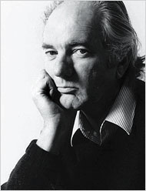
Skandál Heldenplatz (1)
Thomas Bernhard (1931 – 1989)

Slide 20
Skandál Heldenplatz (2)
Thomas Bernhard (1931 – 1989)
rakouský spisovatel a dramatik
„Hassliebe“ k Rakousku – kritika rakouské společnosti
romány: Staří mistři, Mýcení atd.
drama Náměstí hrdinů (Heldenplatz)

Slide 21
Skandál Heldenplatz (3)
1988 – „Bedenkjahr“: 100. výročí založení Burgtheateru
intendant Burgtheateru Claus Peymann oslovil Thomase Bernharda, aby k této příležitosti napsal divadelní hru
1988 – 50. výročí od Anschlussu
Bernhard: Heldenplatz

Slide 22
Skandál Heldenplatz (4)
„Heldenplatz 1988: An Austrian Scandal, Great Speeches: Thomas Bernhard.“ TV Documentary, directed by Jean Bulot. ARTE, 2018.
https://www.arte.tv/en/videos/079739-003-A/heldenplatz-1988-an-austrian-scandal/

Slide 23
Skandál Heldenplatz (4)
během zkoušení se úryvky textu objevily v novinách (např. Neue Kronen Zeitung, Kurier, Die Presse)
→ dopisy čtenářů, příspěvky známých osobností: Kreisky, Wiesenthal, Haider, Waldheim atd.
→ Bernhard napaden na ulici holí
→ před Burgtheater někdo navezl hnůj a zapálil
ho apod.
→ premiéra musela být o měsíc odložena

Slide 24
Skandál Heldenplatz (5)
Děj: v březnu 1988 pohřeb profesora Josefa Schustera, který 15. března 1988 spáchal sebevraždu skokem ze svého bytu na náměstí Hrdinů (nemohl snést latentní rakouský antisemistismus)
„To, že jsem Rakušanem, je mým největším neštěstím, říkával.“
„V Rakousku musíš být buď katolík nebo nacista, nic jiného se tu netrpí, všechno ostatní se potlačuje a ničí.“

Slide 25
Skandál Heldenplatz (6)
„Doba je dnes mnohem horší než v osmatřicátém / ve Vídni je teď víc nacistů než v osmatřicátém / uvidíš / všechno bude jen horší (…) / teď vylézají / ze všech děr / které byly čtyřicet let ucpané / stačí se jen s někým chvíli bavit / a hned je jasné / že je to nácek.“
„Už několik měsíců zase slýchává křičet ty strašlivé masy na náměstí Hrdinů / znáte přeci patnáctý březen / Hitler táhne na náměstí Hrdinů.“

Slide 26
Skandál Heldenplatz (7)
premiéra v Burgtheateru: 14. 10. 1988
policejní dohled, obavy z nepokojů, přímý přenos ORF,
titulní strana NKZ: Burgtheater v plamenech, titulek: „Nic pro nás není dost horké.“
http://www.youtube.com/watch?v=SwsQvPeSFvM

Slide 27
Skandál Heldenplatz (8)
Thomas Bernhard † 12. 2. 1989
Závěť: jeho díla se nesmí hrát na území Rakouska – nedodržuje se
Bernhard se stal legendou v Rakousku i v celém divadelním světě
Peymann: „Málokdo si uvědomuje, že vedle Brechta je Bernhard jediným autorem, jehož díla se hrají po celém světě.“ (ORF, 9. 2. 2011)

Slide 28
Heldenplatz – další četba
KIEBUZINSKA, Christine. „The scandal maker: Thomas Bernhard and the reception of Heldenplatz“, in Modern Drama, Vol. 28 (3/1995), pg. 378.
KUTTENBERG, Eva, „Austria's Topography of Memory: Heldenplatz, Albertinaplatz, Judenplatz, and Beyond“, in The German Quarterly, Vol. 80, No. 4 (Fall, 2007), pp. 468-491.
MAREŠOVÁ, Petra. Poslední hra Thomase Bernharda Náměstí hrdinů a jeji obraz v dobovém rakouském tisku [online]. 2013 [cit. 2019-02-26]. Dostupné z: https://is.cuni.cz/webapps/zzp/detail/92867. Vedoucí práce Barbara Köpplová.

Slide 29
Anšlus, nebo okupace? Viník, nebo oběť?
Otázky do diskuse:
1) První oběť Hitlera?
2) Anšlus, nebo okupace?
3) Paralela k Mnichovu?
4) Role mocností?
5) Otázka kolektivní viny?

Slide 30
Rakousko – viník, nebo oběť?
Povinná četba:
Steininger, Rolf: Austria, Germany and the Cold War: From the Anschluss to the State Treaty 1938-1955. Brunswick: Berghahn Books, 2008, Chapter II: 1938 and Beyond: Austria as „Victim“, 13-24.

Slide 31
Rakousko – viník, nebo oběť?
Co je podstatou tzv. „Moskevské deklarace“ z 1. 11. 1943 a jaký význam měla pro vnitropolitický a zahraničněpolitický vývoj Rakouska po druhé světové válce? Jak se „Moskevská deklarace“ staví k otázce zodpovědnosti Rakouska za účast ve druhé světové válce na straně Německa? Jak se k tomu po válce stavěly západní spojenci?
Jak Steininger nahlíží tezi o oběti Hitlerovské agrese z hlediska Rakouska jako státu a jeho obyvatel?
Byli Rakušané dle Steiningera a jím citovaných autorů viníky, nebo oběťmi? Doložte statistickými údaji.
Jak proběhla v Rakousku Říšská křišťálová noc a jak se k ní postavili společenské autority (např. katolická církev?)

Slide 32
Rakousko – viník, nebo oběť?
Kolik přibližně žilo v Rakousku před rokem 1938 Židů a jaký byl jejich další osud?
Rolf Steininger hovoří o „kolektivní nevině“. Co tím myslí?
Jak se rakouský stát po válce stavil k otázce odškodnění (restitucí) židovského obyvatelstva, resp. potomků vyvražděných Židů? Jak reagoval stát Izrael? Došlo k plošnému odškodnění? Pokud ano, kdy?
Kdo byl Kurt Waldheim?

Slide 33
Rakousko – viník, nebo oběť?
viník?
většina Rakušanů si přála spojení s Německem
počet Rakušanů sloužících např. na Balkáně
Rakušané součástí aparátu teroru, nadproporčně zastoupeni v SS
40 % a 75 % velících důstojníků ve vyhlazovacích táborech Belzec, Sobibor a Treblinka z Rakouska
Simon Wiesenthal: Rakušané přímo zodpovědní za smrt 3 milionů Židů
divoké pogromy (1938 Vídeň a Innsbruck – Křišťálová noc)
žádná reakce ze strany církve
aktivní arizace rakouské společnosti → umění, banky, lékárny
x „kolektivní vina“ Němců vs. „kolektivní nevinnost“ Rakušanů

Slide 34
Rakousko – viník, nebo oběť?
oběť?
1. 11. 1943 Moskevská deklarace → spojenci prohlašují Rakousko za 1. oběť Hitlerovy agrese
„zakládající dokument druhé republiky“ (Steininger)
1938 Rakousko obětí jako stát
1952 Izrael oficiálně uznává teorii o Rakousku jako oběti výměnou za půjčku 100 milionů šilinků = nepožaduje reparace
20 tisíc obětí náletů, 242 tisíc padlo v boji za Wehrmacht a na 30 tisíc civilistů popraveno, stovky tisíc měli nějakou formu invalidity

Slide 35
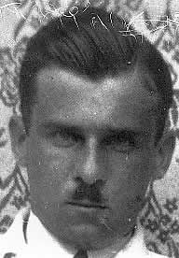
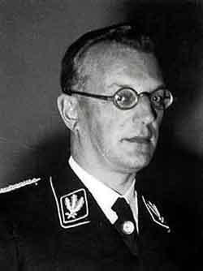
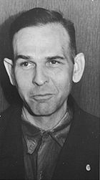
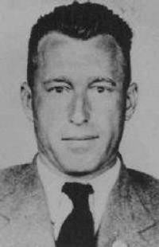
Rakouští viníci (1)
Amon Göth
Irmfried Eberl
Franz Stangl
Arthur Seyss-Inquart

Slide 36
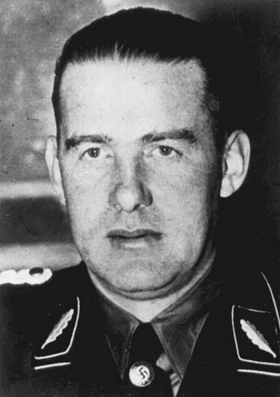
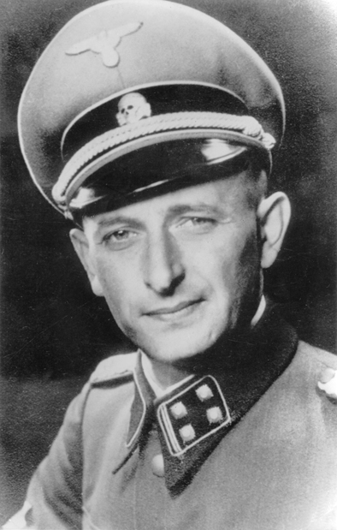
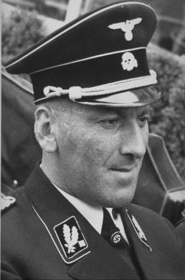
Rakouští viníci (2)
Odilo Globocnik
Otto Wächter
Adolf Eichmann
Ernst Kaltenbrunner

Slide 37
Rakouští viníci (3)
Amon Göth
nacistický důstojník a velitel koncentračního tábora Krakow-Plazsow
vstup do SS ještě před 2. světovou válkou
organizoval selekce v KT v Lublinu, březen 1943 likvidace ghetta v Krakověchter
obohacoval se → zatčen i se svou milenkou ve Vídni
po válce zatčen Američany a vydán do Krakova → 13. 9. 1946 popraven
Schindlerův seznam
Irmfried Eberl
student medicíny v Innsbrucku
velící důstojník v Treblince
Franz Stangl
velící důstojník v KT Sobibor

Slide 38
Rakouští viníci (4)
Arthur Seyss-Inquart
říšský komisař pro Nizozemí → zodpovědný za deportace místních židů
Otto Wächter
komisař pro haličský obvod a později pro Itálii
Odilo Globocnick
vysoký důstojník SS a policejní velitel v lublinském regionu
dohlížel na polské vyhlazovací tábory
Ernst Kaltenbrunner
vedoucí říšské kanceláře pro bezpečnost
od roku 1943 2. muž po H. Himmlerovi

Slide 39
Rakouští viníci (5)
Adolf Eichmann
1934 přihláška k SD (Sicherheitsdienst – Bezpečnostní služba)
ve Vídni na pokyn založil Ústřednu pro židovské vystěhovalectví
unesen z Argentiny
1962 popraven

Slide 40
Waldheimova aféra
Kurt Waldheim (1918–2007)
rakouský ministr zahraničí (1968–1970)
generální tajemník OSN (1972–1981)
„Jako generální tajemník OSN nemám pro příštích pět let žádný vlastní názor.“
rakouský prezident (1986–1992)

Slide 41
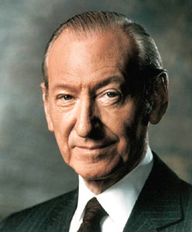
Waldheimova aféra (1)
Kurt Waldheim – 80. léta 20. století

Slide 42
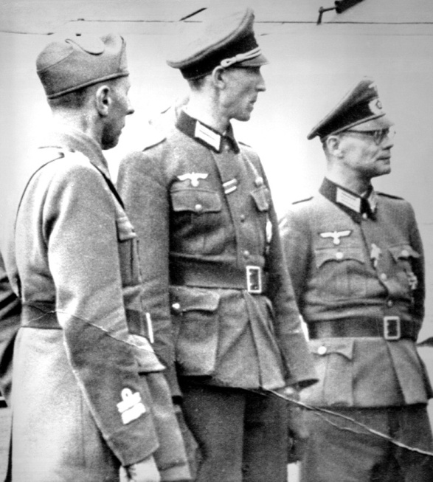
Waldheimova aféra (2)
Kurt Waldheim – 1943
„Za války jsem nedělal nic jiného, než co dělaly statisíce Rakušanů, a sice jako voják jsem plnil svou povinnost.“

Slide 43
Waldheimova aféra (3)
prezidentská kampaň 1986 – kandidát ÖVP
„Rakušan, kterého zná celý svět“
autobiografie: „Im Glaspalast der Weltpolitik“
profil 5. 3. 1986: „Waldheim und die SA“
Waldheim ve své autobiografii zamlčel své působení na Balkáně jako důstojník v letech 1942-1943 (Soluň)
tři kilometry od štábu jeho jednotky došlo v době jeho služby k deportaci tisíců Židů
našel se jeho průkaz jako jezdce SA

Slide 44
Waldheimova aféra (4)
Mediální kampaň:
kritika ze strany SPÖ, Světového židovského kongresu, mezinárodního tisku
Kancléř Fred Sinnowatz (SPÖ): „Prohlašuji, že Kurt Waldheim nikdy nebyl u SA, jenom jeho kůň.“
na straně Waldheima Simon Wiesenthal: „Kurt Waldheim nebyl válečný zločinec.“
generální sekretář ÖVP Michael Graf: „Dokud nikdo nedokáže, že Kurt Waldheim vlastní rukou vyřídil šest Židů, nevidím v tom žádný problém.“

Slide 45
Waldheimova aféra (5)
Důsledky
solidarizace většiny rakouského tisku a rakouských občanů
Volba Waldheima prezidentem
1. kolo: 49,6 % hlasů (4. květen 1986)
2. kolo: 53,9 % hlasů (8. červen 1986)
mezinárodní izolace Rakouska:
Izrael, USA, Kanada: zákaz vstupu
další země: návštěva není vítaná

Slide 46
Waldheimova aféra (6)
Závěry na žádost Waldheima vládou zřízené komise historiků (1988):
Waldheim byl u SA a v nacistickém studentském spolku (NSDStB)
jako tlumočník musel být velmi dobře informován o tom, co se děje
neexistuje věrohodný důkaz o jeho přímém podílu na deportacích
neměl reálnou moc válečným zločinům zabránit, ale zároveň není důkaz, že by se o to pokusil

Slide 47
Waldheimova aféra (7)
Důsledky pro „Opfer-These“
první široká diskuse v Rakousku o zapojení Rakušanů do nacistických zločinů
odklon od státní teze, že Rakousko se stalo „první obětí Hitlerovy agrese“
posílení krajně-pravicové FPÖ (Jörg Haider)
odškodnění Židů a nuceně nasazených – 1992
restituce - 2001

Slide 48
Waldheimova aféra (8)
Kurt Waldheim (2006):
„Tvrzení, že jsem jen plnil svoji povinnost, zpětně považuji za chybné.“
„Bylo nutné, nezbytné, abychom se my Rakušané oprostili od čisté role oběti. Byla základem našeho vnitřního míru po roce 1945, znovuvybudování země a naší poválečné identity, ovšem byla jen částí skutečnosti.“
Heinz Fischer (2007):
„Kurt Waldheim se stal projekční plochou špatného svědomí v souvislosti s naším zacházením s nacistickou dobou a chybami poválečného vývoje.“

Slide 49
Rakouské vyrovnání s NS-minulostí (1)
Denacifikace:
soudy spojenců +„lidové soudy“ – 43 trestů smrti, 23 000 rozsudků ze 137 000 vyšetřovaných lidí, celkem 580 000 registrovaných
tresty: většina peněžní trest, pracovní povinnost (odklízení válečných trosek), zákaz výkonu povolání, ztráta volebního práva
již 1946 většina 90 % registrovaných označena za „mírně zatížené“, de facto amnestováni
duben 1948: zákon o amnestii: 482 000 dřívějších nacistů zařazeno zcela rovnocenně do normálního života v Rakousku

Slide 50
Rakouské vyrovnání s NS-minulostí (2)
„Opfertheorie“(Teorie oběti):
Základ: Moskevská deklarace (1943)
Oficiální sebeprezentace Rakouska až do 80. let:
Rakousko bylo v březnu 1938 násilně obsazeno a v dubnu-květnu 1945 spojenci a rakouským odbojem osvobozeno. Období mezi těmito bylo prezentováno jako čas cizovlády a s ohledem na boj o osvobození Rakouska z Hitlerova područí
protože neexistoval rakouský stát, neexistuje ani žádná rakouská odpovědnost za zločiny nacistického režimu

Slide 51
Rakouské vyrovnání s minulostí (3)
Skandál Taras Borodajkewycz (1965)
profesor na Vídeňské vysoké škole světového obchodu, bývalý člen NSDAP
Heinz Fischer upozornil 1962 na jeho antisemitské a německo-nacionalistické výroky na přednáškách
demonstrace 1965: zabit bývalý komunistický odbojář Ernst Kirchweger rukou člena pravicově extrémistické organizace Kruh svobodomyslných studentů
Borodajkewycz v roce 1966 penzionován

Slide 52
Rakouské vyrovnání s minulostí (4)
Waldheimova aféra (1986)
Skandál Heldenplatz (1988)
http://www.youtube.com/watch?v=SwsQvPeSFvM
Prezident Waldheim (1988): první oficiální omluva za spáchané zločiny Rakušany
Řeč kancléře Vranitzkyho v Národní radě (1991):
„Spoluodpovědnost za utrpení, které na lidech a národech nezpůsobilo Rakousko jako stát, ale občané této země.“

Slide 53
Rakouské vyrovnání s minulostí (5)
Řeč kancléře Vranitzkyho v Knessetu (1993):
„Rakousko nese kolektivní odpovědnost za zločiny národního socialismu.“
1995 fond na kompenzaci všech obětí
2000 Fond usmíření (436 milionů €) → kompenzace nuceně nasazených

Slide 54
Zrod rakouské identity
do roku 1918: habsburské Rakousko, zemská identita, příslušnost k všeněmeckému národu
po roce 1918: koncept Deutsch-Österreich, plebiscity 1921
20. léta (Seipelova vláda): vymezování vůči Němcům
Rakušané barokní, přemýšliví, katoličtí, aristokratičtí, muzikální, umělečtí apod.
výklady smyslu Rakouska: most Západ-Východ-Sever-Jih; opora němectví ve střední Evropě, dílna Evropy
Rakousko po roce 1943 (Moskevská deklarace): první oběť Hitlera, opět negativní obraz Německa
1955 – Státní smlouva; „hospodářský zázrak“, Symbol: Kaprun
1956: 49 % občanů Rakouska se přihlásilo k rakouské národnosti
1980: 80 % občanů Rakouska se přihlásilo k rakouské národnosti

Slide 55
Rakousko: oběť, či viník?
1) Proč podle Vás Thomas Bernhard napsal Heldenplatz a co tím chtěl říct?
2) O čem podle Vás vypovídá reakce rakouské veřejnosti?
3) Co o rakouském vyrovnání s národněsocialistickou minulostí říká Waldheimova aféra?
4) Do jaké míry je podle Vás Rakousko obětí, resp. viníkem druhé světové války? Podložte argumenty!

Slide 56
Cesta Rakouska k anšlusu (1)
6 fází podle Rolfa Steiningera:
1) Nadšení socialistů pro anšlus 1918-1919
2) Plebiscity o anšlusu v rakouských zemích 1921
3) Reálná politika a propaganda pro anšlus ve 20. letech
4) Projekt Německo-rakouské celní unie v roce 1931
5) Hitlerovo uchopení moci v roce 1933 a „rychlé řešení“ 1933-34
6) Evoluční řešení, „mentální saturace“ Rakouska ve prospěch Anšlusu v březnu 1938

Slide 57
Seminář 4. 3. 2025
Téma:
Němci jako oběti druhé světové války
Text:
Moeller, Robert G.: Germans as Victims? Thoughts on a Post–Cold War History of World War II’s Legacies. History & Memory - Volume 17, Number 1/2, Spring/Summer 2005, pp. 147-194
Referát: Sára Herianová

